Slide 1
Муниципальное бюджетное учреждение дополнительного образования
«Детский этнокультурно-образовательный центр»
Коренные народы Югры.
Промыслы народов ханты и манси
Педагог дополнительного образования:
Белявская Ирина Борисовна
628011, г. Ханты-Мансийск, ул. Мира, д. 52
тел./факс: (3467) 32-93-88, e-mail: lylyngsoyum@yandex.ru

Slide 2
Вуща! Паще олэн!
Здравствуйте, ребята!
Сегодня вы узнаете о коренных жителях Югры.
О промыслах, которыми владеют эти народы.
Задание для Вас:
Посмотрите презентацию, видеофильмы
Нарисуйте картину «Коренные жители Югры»

Slide 3
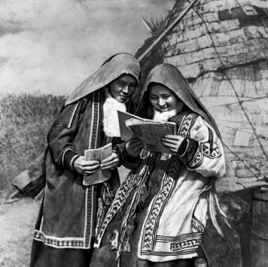
О ПИСЬМЕННОСТИ
У обско-угорских народов письменности не было до 30-х годов ХХ столетия. Но это не значит, что у ханты и манси не было поэзии и устного народного творчества. Они были – и передавались из поколения в поколение.
Главные хранители народной мудрости - певцы и сказители.

Slide 4
Ханты-Мансийский автономный округ (историческое название края – Югра) образован 10 декабря 1930 года постановлением ВЦИК как Остяко-Вогульский национальный округ с центром в селе Самарово (ныне это город Ханты-Мансийск).
Коренные малочисленные народы Ханты-Мансийского автономного округа ханты и манси, два близкородственных по языку и культуре финноугорских народа.
Обские угры с помощью легенд, мифов, сказок сохранили свои обычаи и традиции.
Фольклор обских угров прививает понятия о нравственных ценностях и этике, воссоздает картину исторического прошлого.

Slide 5
- Кто такие манси, ханты? (коренное население Югры)
- Как манси и ханты относятся к природе?
«Русские люди хлебопашцы-мастера. А мы, манси, мастера ловить осетра, муксуна… Мы таежные люди, умелые ловцы зверя и рыбы. Мы - охотники. Мы – рыбаки. Мы – мастера ловцы, мы – следопыты. Мы –мастера пасти оленей». Так пишет о своем народе писатель Юван Шесталов.
Народы манси и ханты имеют древнюю культуру и очень близки к родной природе. Для мансийских, хантыйских поэтов лес – «брат родной», «родимый дом». В лесу, в тайге ханты и манси строят свои жилища, охотятся, добывают пищу и стараются беречь лесные богатства.

Slide 6
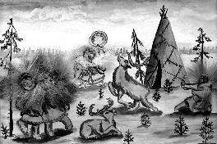
ПРОМЫСЛЫ
Ханты и манси занимаются охотой и рыболовством, часть населения — оленеводством.
Основные занятия ханты (остяки) — промысловая охота, рыбная ловля и разведение оленей. Изначально остяки занимали восточные склоны Урала, речные долины Иртыша, Васюгана, Оби, Конды.
Во время кочевья они также проживали в чумах, а в местах частых стойбищ ставили избы из дерева или рыли землянки.

Slide 7
ПРОМЫСЛЫ
Испокон веков манси (вогулы) были охотниками-собирателями и скотоводами.
Жили они в чумах – жилищах конической формы, остов которых накрывался берестой или шкурами. Нередко на зимовье манси перебирались в дома-срубы с насыпной крышей, которые отапливались чувалом – пристенным очагом, сооруженным из жердей и глины.

Slide 8
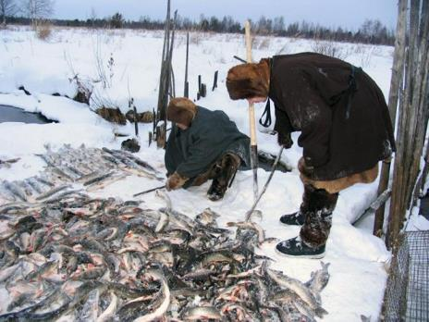
ПРОМЫСЛЫ
Рыбный промысел. Рыба – самая процветающая группа позвоночных животных на нашей планете, появившаяся на Земле 200 млн. лет назад. Рыбы – основа жизнеобеспечения народов Югры, важный источник пищи, «живое серебро» нашего края.

Slide 9
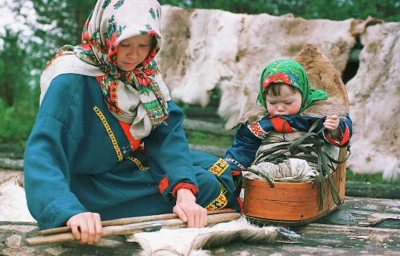
Род деятельности женщины
Женщины занимались хозяйством и рукоделием. Необходимые в быту вещи и одежду они изготавливали из подручных материалов: бересты, дерева, травы, шкур животных, рыбьей кожи.
Из бересты делали набирки для ягод, миски – чуманы, заплечные короба, детские колыбели, делали обереги, которые защищали их в дальнейшем от злых духов.

Slide 10
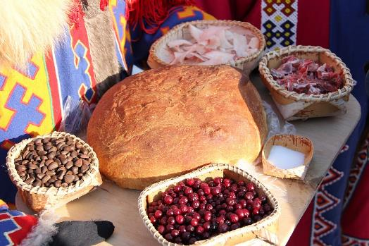
Питание коренных народов
Основная пища ханты и манси – рыба и мясо. Главная роль отводится мясу дикого оленя. Его вялили, коптили. Рыбу ели сырой, соленой, вяленой.

Slide 11
Видео энциклопедия о народах ханты и манси
Посмотрите видео для детей, повторите материал:
5 и 6 серию
http://lylyngsoyum.ru/load/25-1-0-331

Slide 12
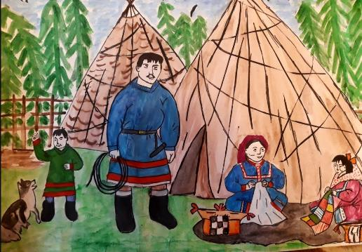
Задание
Приготовь краски или цветные карандаши
Нарисуй рисунок: «Наш край Югра»

Slide 13
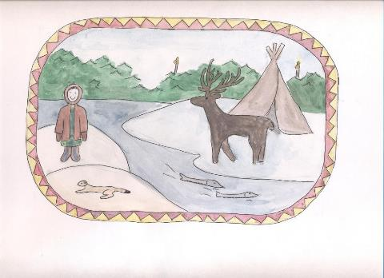
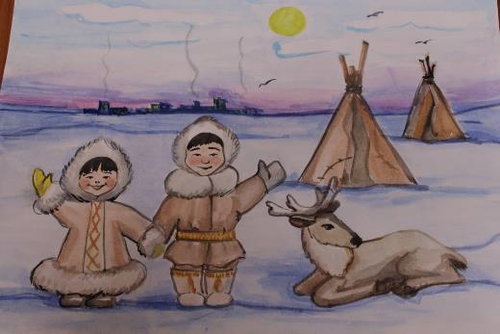
Образцы рисунков

Slide 14
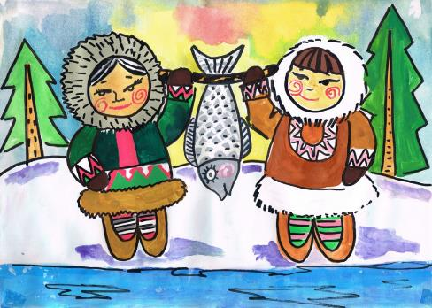
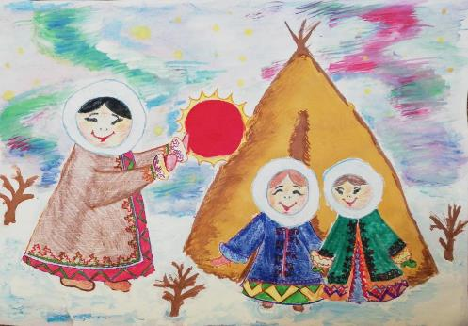
Образцы рисунков

Slide 15
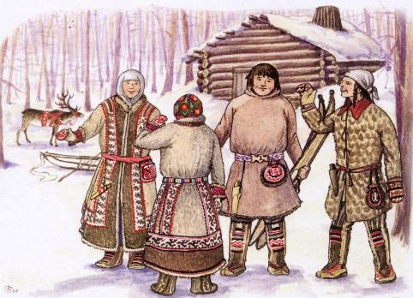
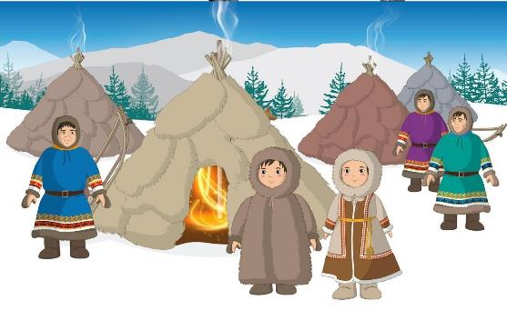
Образцы рисунков

Slide 16
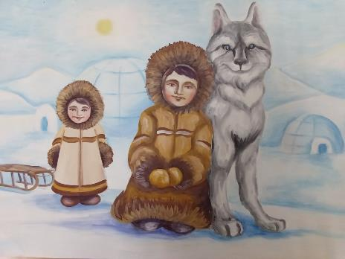
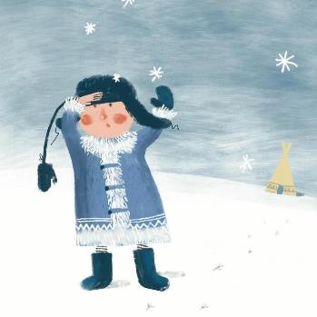
Образцы рисунков

Slide 17
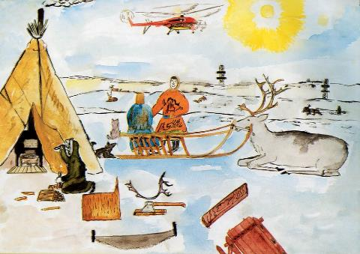
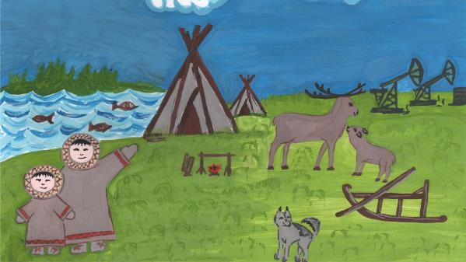
Отправь фотографию рисунка на электронную почту: belavskay@rambler.ru

